Slide 2
ЗАДАЧИ ВОЛОНТЕРСКОГО ДВИЖЕНИЯ
Волонтерский отряд организован с 2015 года, и ставит перед собой следующие задачи:
Формирование здорового образа жизни у населения;
Организация проведения анкетирования населения на выявление факторов риска сердечно – сосудистых и других социально-значимых заболеваний (сахарный диабет, онмк, онкология);
Проведение информационно-разъяснительных бесед с населением о формировании активного образа жизни;
Информационно-методическое обеспечение путем разработки брошюр;
Привлечение средств массовой информации к пропаганде активного образа жизни.

Slide 3
Состав отряда
- Студенты ФГБОУ ВО ЧГМА (преимуществнно 4 – 6 курсы)
- Клинические ординаторы терапевтического профиля.

Slide 4
Участие в мероприятиях
Волонтеры принимают участие в профилактических акциях, читают лектории по коррекции факторов риска ИБС, эндокринологических заболеваний, принимают участие в работе: терапевтических школ больных сахарным диабетом, артериальной гипертензии, больных перенесших ОНМК, на базе: ГУЗ Краевая клиническая больница, в частности регионального сосудистого центра.

Slide 5
ДЕНЬ СЕРДЦА
Всемирный День сердца отмечается ежегодно 29 сентября. В 2017 году темой Всемирного Дня сердца выбран призыв: «Поделись силой своего сердца». Акцент делается на изменении образа жизни для профилактики сердечно-сосудистых заболеваний во всех группах населения.

Slide 6
ДЕНЬ СЕРДЦА
Совместно с кардиологическим диспансером, волонтерами был проведен мониторинг пациентов на выявление факторов риска развития сердечно-сосудистых катастроф, анкетирование пациентов, мотивация к ЗОЖ, вторичная профилактика ССЗ.

Slide 7
Профилактические мероприятия
Волонтерский отряд ЧГМА, «Береги свое сердце», принял активное участие в мероприятии «День борьбы с инсультом», который в 2018г., прошел под девизом «Инсульт поддается лечению». Целью данной акции было: повышение осведомленности граждан о проблеме острого нарушения мозгового кровообращения, необходимости своевременного прохождения медицинских осмотров, необходимости коррекции факторов риска инсульта, а также знаний признаков инсульта и порядка самостоятельных действий при выявлении этого состояния.

Slide 8
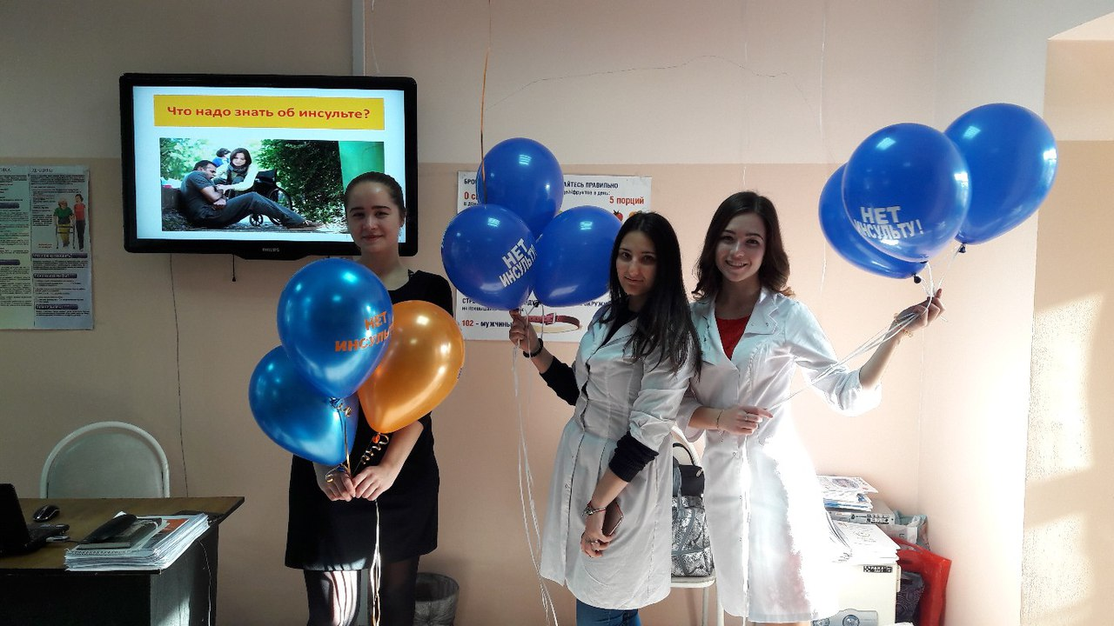
Профилактические мероприятия
Всем гражданам по итогам осмотра были даны соответствующие рекомендации по коррекции факторов риска, и последующему медицинскому наблюдению. Также каждому участнику мероприятия были предложены памятки о первых признаках инсульта: простой тест, который поможет распознать инсульт и сориентировать о необходимости вызвать скорую помощь.
По итогам данной акции, был сделан вывод, о необходимо повышать информированность граждан об инсультных состояниях, необходимости коррекции факторов риска инсульта, и тактики действия при первых признаках острого нарушения мозгового кровообращения.

Slide 9
Профилактические мероприятия
Волонтерский отряд медицинской академии, «Береги свое сердце», ежегодно принимает активное участие в мероприятии «День борьбы с сахарным диабетом», местом проведения данной акции является диагностическая поликлиника ЧГМА. Целью данной акции было: повышение осведомленности граждан о проблеме сахарного диабета, необходимости своевременного прохождения медицинских осмотров, необходимости коррекции факторов риска сахарного диабета, а также ранней диагностики и вторичной профилактики осложнений данной патологии.

Slide 10
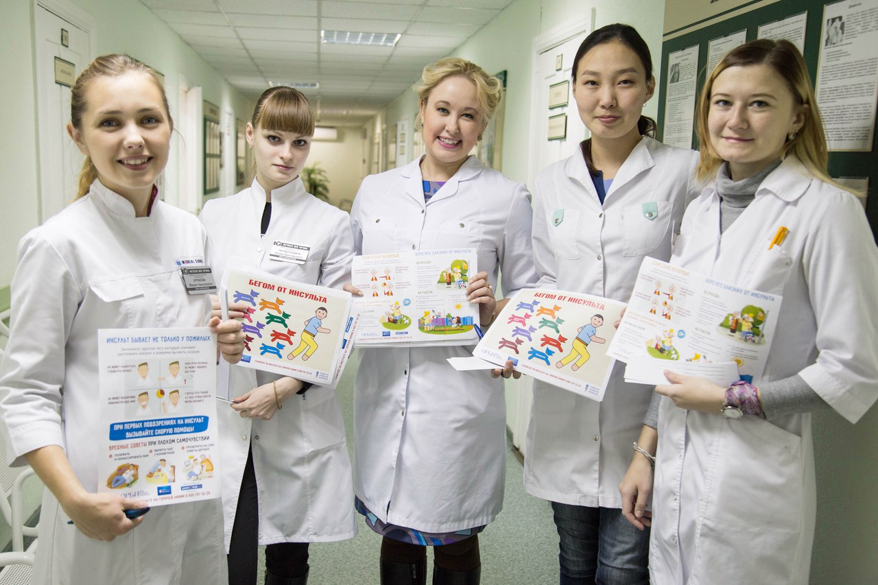
Профилактические мероприятия
Волонтерами был проведен осмотр граждан на выявление факторов риска сахарного диабета, который включал в себя: диагностика индекса массы тела, контроля уровня глюкозы крови, были даны рекомендации по основам рационального питания, а также вторичной профилактике осложнений сахарного диабета. В рамках данного мероприятия, каждому участнику мероприятия была предложена памятка об основах правильного питания, а гражданам с сахарным диабетом была предоставлена информация о контроле уровня хлебных единиц, мониторинга основных лабораторных показателей, как вторичной профилактике осложнений данного заболевания.

Slide 11
Диагностика онкопатологии
Впервые отряд «Береги свое сердце», совместно с кафедрой онкологии, принял активное участие в нескольких мероприятиях посвященных борьбы с онкологическими заболеваниями, на базе поликлиники ЧГМА, также работа проводилась со школьниками. Целью данных мероприятий было: повышение осведомленности граждан о проблеме онкологических заболеваний, в частности меланомы кожи и онкология слизистой оболочки полости рта, важности своевременного прохождения медицинских осмотров, необходимости коррекции факторов риска данной патологии, а также ранней диагностики и вторичной профилактики осложнений данной патологии.

Slide 12
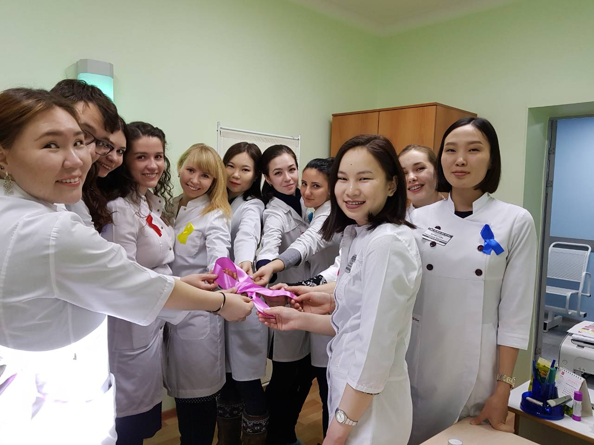
Диагностика онкопатологии
В рамках данного мероприятия, каждому участнику была предложена памятка, представлен раздаточный материал, а также даны соответствующие рекомендации по дальнейшему наблюдению и профилактике онкологических заболеваний.

Slide 13
Совместные мероприятия
Отряд «Береги свое сердце», совместно с волонтерским движением «Правильный выбор», работает с школьниками, (школа № 8, Забайкальская краевая гимназия-интернат, школа № 38), школьникам предлагаются лекции: «Врач терапевт: как одна из лучших профессий», «Хронический гастрит, среди школьников», «Вред электронных сигарет», «Профилактика анемий», «Сбалансированное питание», формирование ЗОЖ.

Slide 14
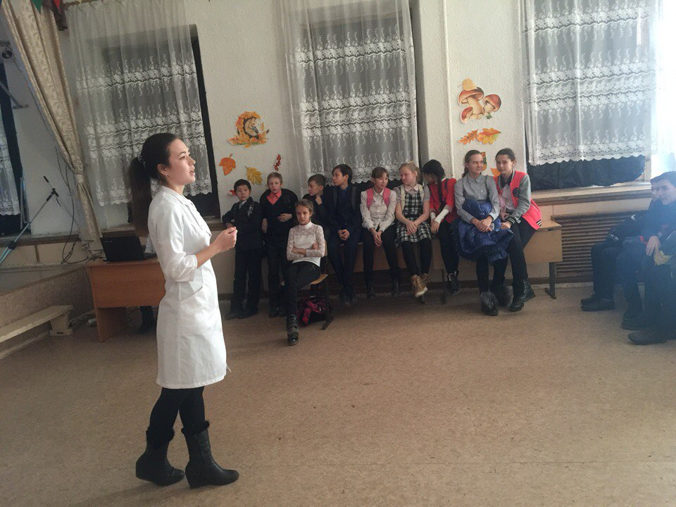

Slide 15
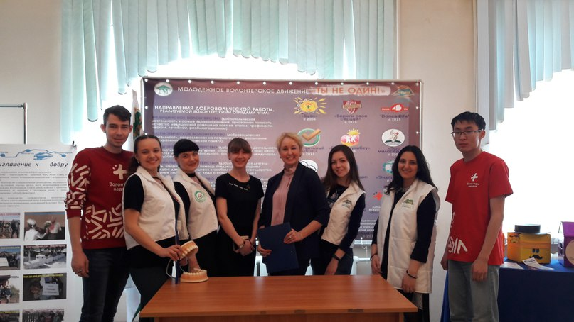
Совместные мероприятия
Работа на форуме ЗабГУ, в рамках мастер- класса, по оказанию «Экстренной помощи»

Slide 16
Планы движения
Волонтерское движение «Береги свое сердце» в дальнейшем планирует продолжить организацию и проведение массовых мероприятий по пропаганде здорового образа жизни, выступления в учебных заведения и медицинских организациях с чтением лекториев по формированию здорового образа жизни, повышение информированности граждан о пользе регулярного обследования сердечно – сосудистой системы и выявление ранних признаков соматических заболеваний у населения.

Slide 17
СПАСИБО ЗА ВНИМАНИЕ

